Slide 1

s
CARA
PALING
AMPUH
MENGATASI
SUSAH
BELAJAR
s

Slide 2




COMPANY PROFILE
Company Name:
PT. Qelas Indonesia (rencana)
https://qelas.id
087881841716
qelasid@gmail.com

Slide 3



01
Elevator Pitch
What?
qelas.id adalah start-up company dalam bidang teknologi pendidikan dengan misi membangun pendidikan yang berkualitas dan menyejahterakan guru di Indonesia.
HOW?
Langkah awal kami adalah dengan mempertemukan siswa dengan segala kebutuhan mata pelajaran dan skills dengan #GreatTeacher yang sudah kami seleksi terlebih dulu dan selanjutnya, kami bertekad untuk menjadi platform untuk berbagai permasalahan pendidikan Indonesia.
WhY?
Di qelas.id kami tak hanya mempertemukan #GreatStudent dan #GreatTeacher, akan tetapi qelas.id juga turut andil dalam setiap pembelajaran. Sehingga tercipta pendidikan yang berkualitas dan aman bagi siswa dan guru.
page
1

Slide 4



02
THE PROBLEMS
1st PROBLEM
Sudah ada platform education technology yang sudah lama muncul, baik platform guru privat atau video pembelajaran
2nd PROBLEM
Pencarian dan meyakinkan #GreatTeacher yang memenuhi standard dan sesuai kebutuhan #Greatstudent
3rd PROBLEM
Dinamisnya kemampuan users di Indonesia dalam pembayaran hingga orang tua yang masih memilih metode offline dalam pencarian guru
page
2

Slide 5

03
MARKET OPPORTUNITY
143,26 juta
pengguna internet
di Indonesia
2,7 juta
Guru
di Indonesia
217 ribu
Sekolah
di Indonesia
45,37 juta
Siswa
di Indonesia
Market Opportunity Header
143,26 juta jiwa di Indonesia sudah menggunakan internet walaupun penyebarannya belum merata. 49,52% di antaranya adalah mereka yang berusia 19 hingga 34 tahun
45.379.879 siswa di sekolah, 81% sudah lihai menggunakan internet baik di sekolah maupun di rumah
2.718.861 guru Indonesia dapat menjadi sasaran mitra #GreatTeacher
217.000 sekolah di Indonesia dapat menjaid sasaran platform dan produk pendidikan berbasis online
page
3

Slide 6



04
Current Solutions
1st SOLUTION
Penawaran yang berbeda dalam bentuk marketplace guru private dengan sistem pembayaran escrow (rekening bersama) dan #GreatTeacher yang sudah tersaring sebelumnya langsung dapat dipilih oleh #Greatstudent melalui website maupun aplikasi
.
2nd SOLUTION
#GreatTeacher berasal dari guru dan mahasiswa yang diseleksi terlebih dahulu profil dan kemampuannya sebelum disematkan ke dalam katalog marketplace guru privat (qelasprivat)
3rd SOLUTION
#GreatTeacher sudah tertera di website berikut dengan harga 1x pertemuan dan profil lengkap sehingga memudahkan orang tua memilih guru sesuai kemampuan dompetnya masing-masing
page
4

Slide 7
05
OUR SOULS
Multiple Intelligences and Characters
Great Educations
Innovations on education
SOULS
page
5

Slide 8
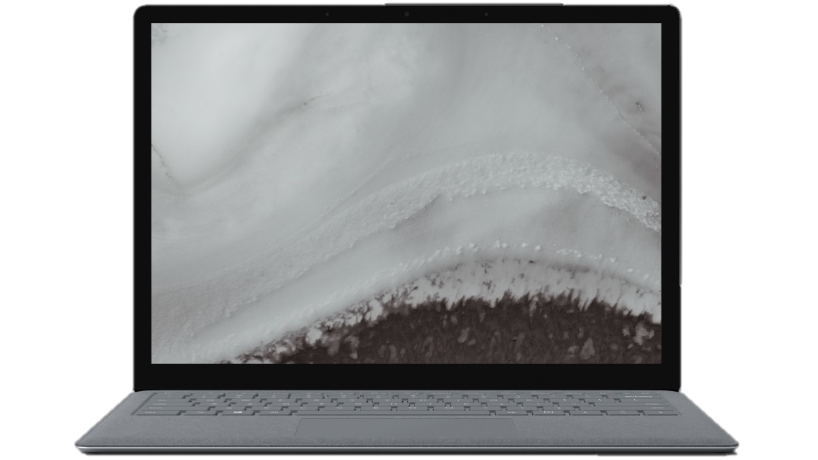
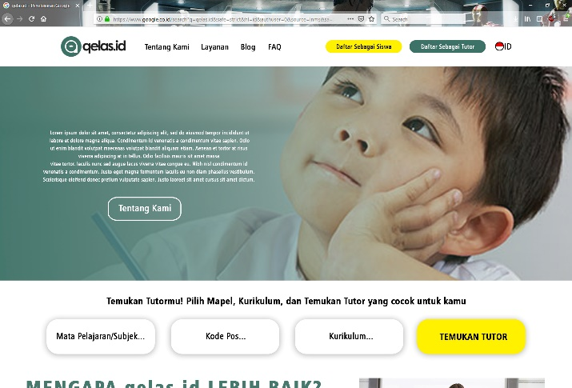
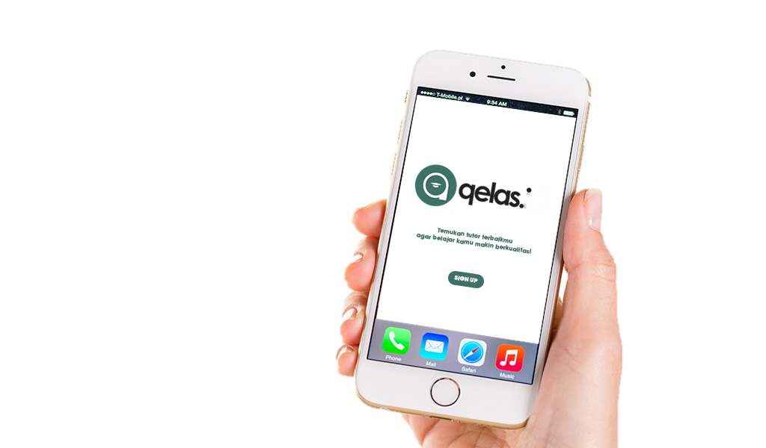

06
PRODUCT DEMO
First Highlight
Tampilan tahap awal website desktop qelas.id untuk platform qelasprivate yang merupakan marketplace guru private.
Desktop Version
Second Highlight
Tampilan tahap awal website mobile qelas.id untuk platform qelasprivate yang merupakan marketplace guru private.
Mobile Version
page
6

Slide 9
07
Bussiness flow qelasprivat
Users dapat melakukan registrasi sebagai #GreatTeacher atau #Greatstudent
#Greatstudent mencari #GreatTeacher di laman marketplace guru private yang sudah tertera info lengkap guru sesuai filter mata pelajaran atau keahlian yang dibutuhkan, harga, alamat
#Greatstudent memilih #GreatTeacher sesuai dengan filter yang dibuthkan
#Greatstudent mengisi form lanjutan untuk pertemuan pembelajaran
#Greatstudent melakukan pembayaran awal dengan sistem escrow
#Greatstudent dan #GreatTeacher melakukan pertemuan perdana (gratis), uang dapat dikembalikan jika merasa tidak cocok
#Greatstudent jika merasa cocok dengan #GreatTeacher melakukan konfirmasi kembali via akun atau informasi yang diteruskan oleh admin qelas melalui email atau WA
#Greatstudent melakukan pembayaran untuk 1 bulan pertama. Dana akan diteruskan ke #GreatTeacher jika sudah selesai 8x pertemuan/1 bulan
#Greatstudent dan #GreatTeacher melaksanakan pembelajaran selama 1 bulan atau 8x pertemuan
Tim qelas berkomunikasi dengan #Greatstudent #GreatTeacher untuk melakukan evaluasi dan feedback terkait pembelajaran
page
7

Slide 10
08
stages
Pertumbuhan dan ekspansi
Series B
Membangun skema pertumbuhan
Membangun team yang kuat dan tepat
Transisi dari startup berkembang manjadi startup yang membesarkan bisnis dengan cepat dan terprediksi
Membuktikan market fit dan efisien
Menambah platform/layanan baru
Series A
2022
Late Stage
2021
Growth Stage
Transisi menjadi startup yang berkembang
Pematangan layanan dan memperkuat platform
Memperkuat marketing strategy
Pendanaan tahap 2
2020
Early Stage
2019
Seed Stage
Pengembangan produk (Minimum Viable Product)
Mencari pengguna
Feedback penguna dan Validasi
Menjaring komunitas dan sekolah
Pendanaan tahap 1
2019
Idea Stage
Validasi ide, problem, dan pemecahannya
Membangun team
Rencana bisnis dan value
Riset
Prototype
Launching
page
8

Slide 11
09
business and product growth
Qelas-Course
Qelas-Book
Qelas-Video
Qelas-USM
Qelas-TryOut
Qelas-Sekolah
Qelas-Tulis
Qelas-Campus
Qelas-Paket
Qelas-Online
Qelas-Private
09. Business and Product Growth
BUSINESS GROWTH
page
9

Slide 12





10
MARKETING STRATEGIES
09. Marketing Strategy
IP Acquisition
Marketing Programs
PR
Ads
Blogs
Social media
Media
Video (Youtube dll)
Partnerships
Berkerjasama dengan sekolah
Berkerjasama dengan pemerintah
Berkerjasama dengan komunitas pendidikan
Berkerjasama dengan lembaga Pendidikan
Endorsement
Mencari public figure yang sesuai dengan visi perusahaan dan target pemasaran.
Educational Market
Membangun komunitas dari siswa di sekolah: ekskul kirsmart, cyber, dll.
Events
Mengikuti pitch event.
Berkunjung ke sekolah untuk sosiaisasi, komunikasi, dan kerjasama.
Menyelenggarakan events bersama komunitas pendidikan nasional dan daerah.
Proteksi IP, domain, server, patents, trademarks, copyrights, dll.
page
10

Slide 13








11
COMPETITIVE LANDSCAPE
COMPETITORS
Primary Segment
Secondary Segment
Tertiary Segment
page
11

Slide 14
12
TESTIMONIALS
“/…………………………………………………………………………).”
XXXXX
“…………………………………………………………..”
XXXXX
“/…………………………………………………………………………).”
XXXXX
“…………………………………………………………..”
XXXXX
12
page
1

Slide 15

13
OUR SOULS
Goal
$200,000
Funding
$125,000
$
Call-to-action for investor(s) !!
page
13

Slide 16
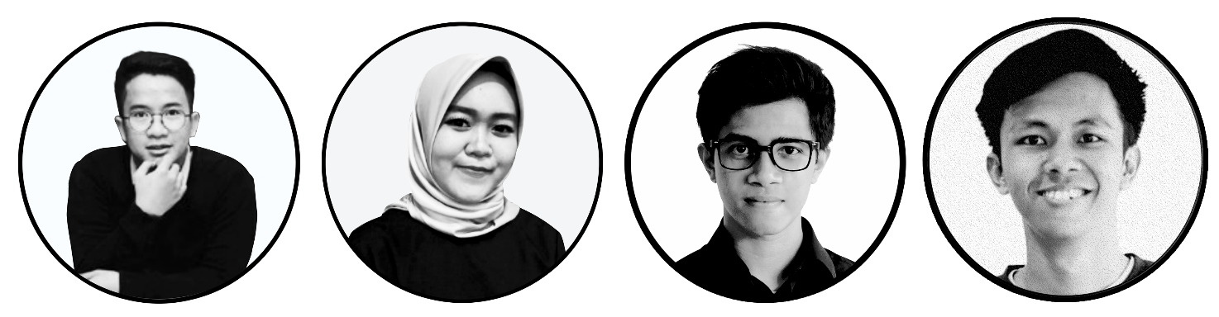


Our Team
Fikri Abdilah
Ajeng R. Dewi
Edwin Rahmadian
Rahmat D. Ismail
Find us on

Slide 17


087881841716
@qelasid
CONTACT US
qelasid@gmail.com
@qelas.id

Slide 18


Di qelas.id kami percaya bahwa pendidikan adalah senjata terbaik untuk memberikan dampak positif terhadap pendidikan Indonesia.

Slide 19

s
s

